Slide 1

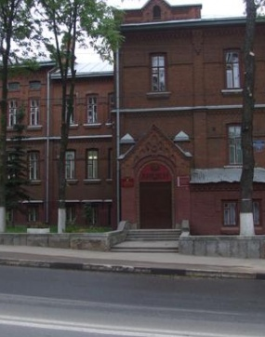
Публичный отчет
МАОУ «Лицей № 38»
«Итоги образовательной деятельности
в 2022-2023
учебном году»

Slide 2

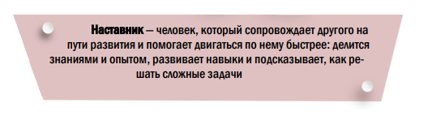
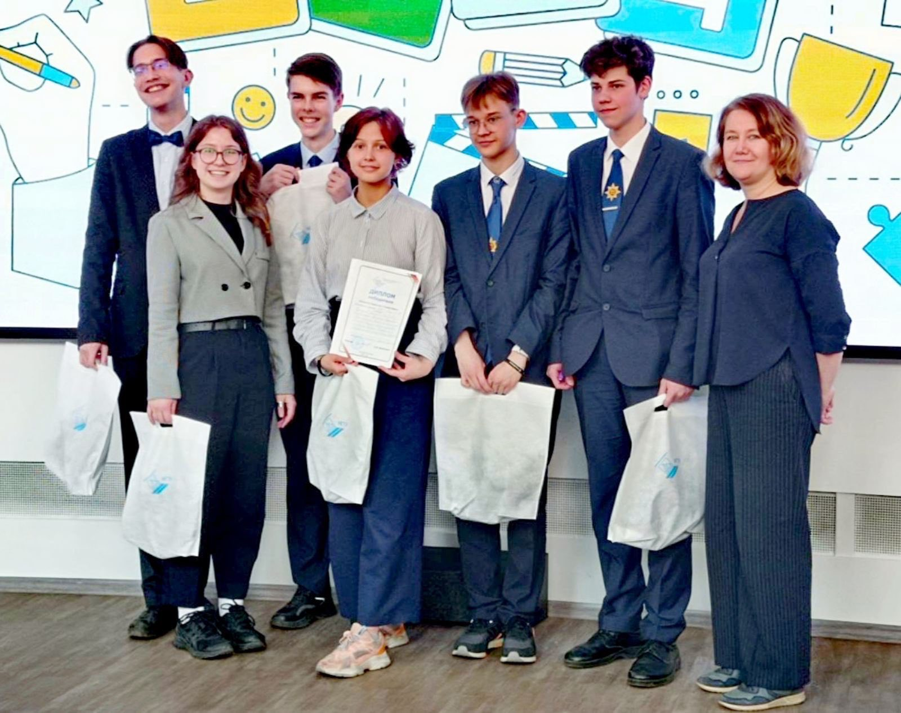
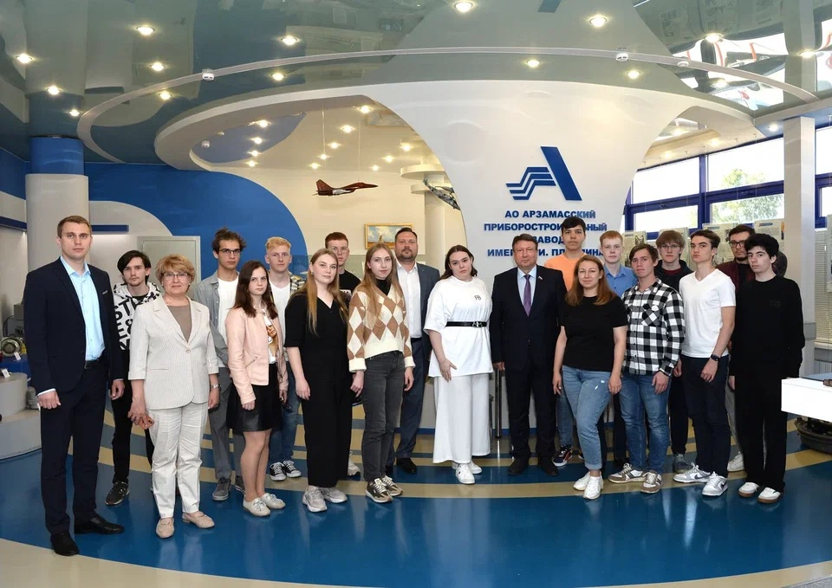

Slide 3
Награды
Кадровый состав
Руководители РМО
1 Медаль ордена «За заслуги перед Отечеством» 2 степени
2 Почетное звание Заслуженный учитель РФ
15 «Почетный работник сферы образования РФ»
17 Почетная грамота Министерства образования и науки РФ
Быстрицкая И.С. – РМО учителей математики
Битюрина В.Ю. – РМО учителе й физики
Венкова С.И. – РМО учителей химии
Попова Н.Л. – РМО учителей информатики
Просвирнова А.Л. – РМО учителей физической культуры
44 члена педколлектива
98% высшее образование
4 молодые специалисты
1
2
3
4
5
Повышение квалификации
Квалификационная категория
Педагогический стаж
39 (88%) прошли КПК
более 20 дополнительных профессиональных программ
37 - «Современные подходы в преподавании учебных дисциплин в условиях реализации обновленных ФГОС ООО и ФГОС СОО»
25(68%) - высшая
14(32%) - первая
2(5%) - б/к
2(5%) - СЗД
9 - от 0 до 10 лет
6 – от 11 до 20 лет
29 – более 20 лет

Slide 4
Участие в профессиональных конкурсах
Участие в предметных и конфликтных комиссиях
Фестиваль инновационных проектов:
Быстрицкая И.С.
Попова Н.Л.
Победитель всероссийского конкурса:
Лапшова О.В.
Просвирнова А.Л.
Еделев А.Ю.
Кашин И.В.
Призер муниципального этапа «Учитель года 2023»:
Жук. И.А.
Всероссийская олимпиада учителей информатики PRO-IT, призер:
Быстрова А.В.
Всероссийский конкурс «Горизонты педагогики», призер:
Портнова Е.Н.
Слепенькина В.А.
Быстрицкая И.С.
Венкова С.И.
Попова Н.Л.
Спорышева К.Г.
Котов А.П.
Лапшова О.В.
1
2
3
4
5
Конференции
Публикации
Венкова С.И.
Попова Н.Л.
Быстрицкая И.С.
Лапшова О.В.
Быстрова А.В.
Битюрина В.Ю.
Публикации в сборниках РФ и международных научных конференций:
Кучерова И.Д.
Венкова С.И.
Просвирнова А.Л.
Попова Н.Л.
Лапшова О.В.
Портнова Е.Н.
Просвирнова А.Л.
Еделев А.Ю.
Семенова А.Ю.
Ленц О.А.
Автамонова Н.С.
Сборник «Об уроках и не только»:
Венкова С.И.
Битюрина В.Ю.
Быстрова А.В.
Еделев А.Ю.
Лапшова О.В.
Хитайленко Т.В.
Тукова Н.Б.
Каленов М.Ю.
Соловьева И.Г.
Жук И.А.
Бурдукова Н.В.

Slide 5

Наши учителя-наставники:
Молодые специалисты:
Назарова П.А.
Автамонова Н.С.
Семенов А.А.
Зименков А.М.
Малова О.В.
Просвирнова А.Л.
Аксянова Н.Н.

Slide 6

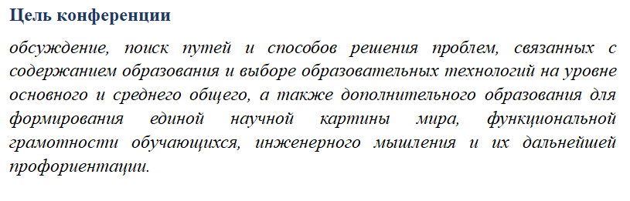
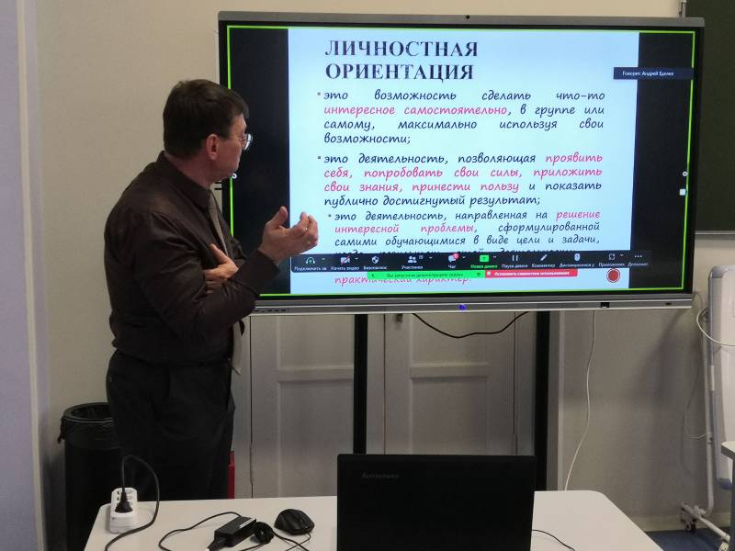
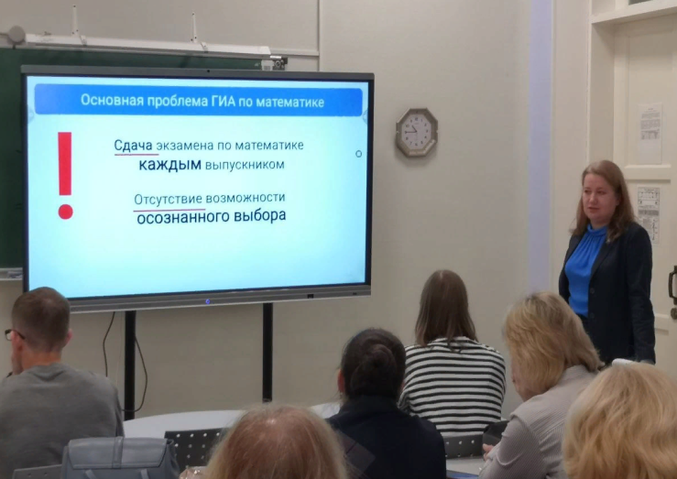
Конференция учителей естественно-математического цикла
Советского района г. Нижнего Новгорода
Инновационные тренды современного естественно-научного и инженерно-технического образования: опыт, проблемы и перспективы развития

Slide 7
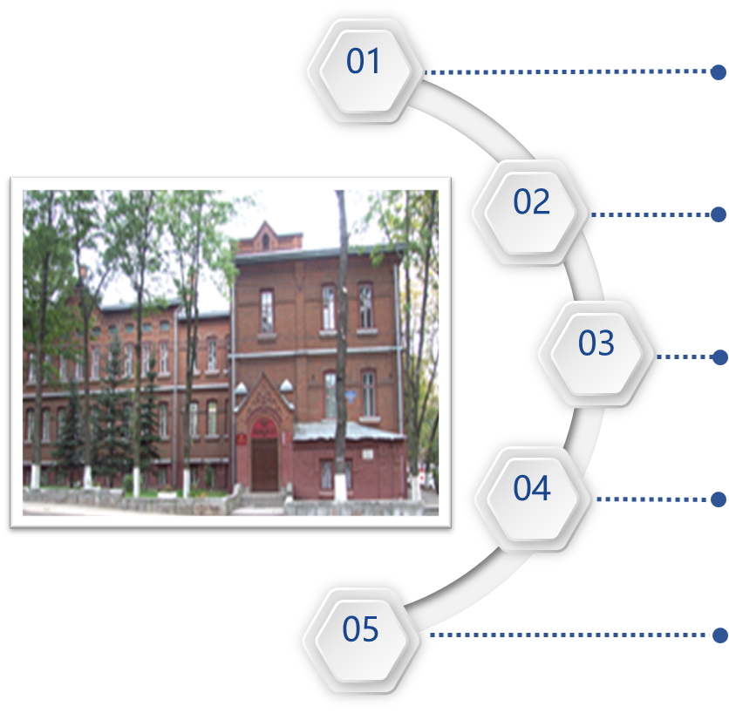
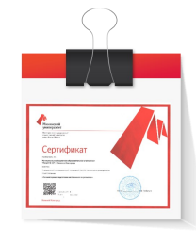

Инновационная деятельность
Федеральная инновационная площадка «Сетевой проект подготовки наставников по развитию», направление инновационной деятельности «Модели сопровождения проектной (исследовательской, творческой и т.п.) деятельности обучающихся в соответствии с их индивидуальными потребностями на разных уровнях образования, в том числе в цифровой среде», ФГБОУ ВО НГПУ им. К.Минина
Инновационная площадка ФГБНУ «Институт изучения детства, семьи и воспитания», направление «Уклад образовательной организации как основа воспитательного
Стажерская площадка ГБОУ ДПО НИРО
«Цифровой Проектный офис»

Slide 8

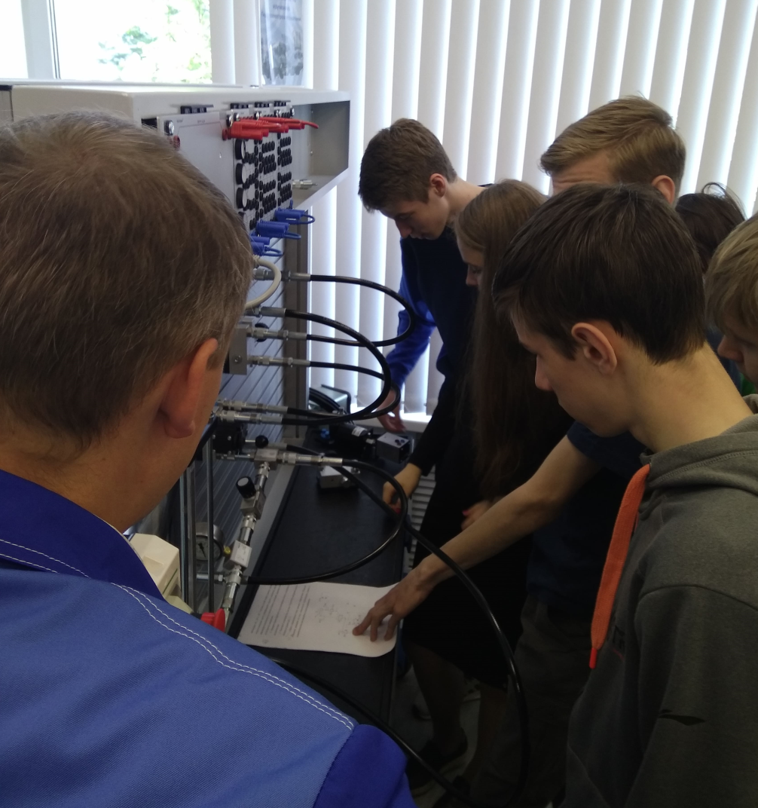
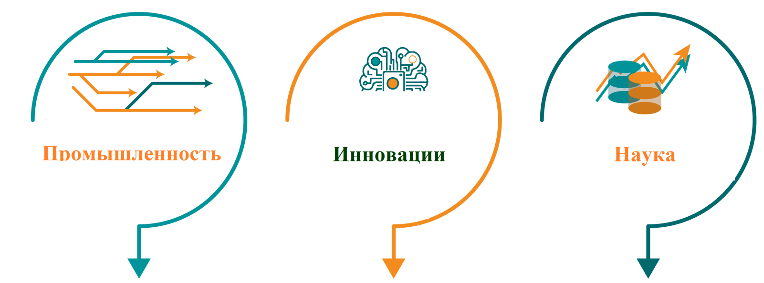
популяризация предметов естественно-научного цикла
вовлечение учеников в научно-техническое творчество
популяризация престижа инженерных профессий
развитие у школьников навыков практического решения инженерно-технических задач.

Slide 9
2022-2023
2021-2022
615
Качество знаний
618
53,7%
61,9%
66,8%
66,3%
69,6%
64,6%
10 класс
10 класс
9 класс
11 класс
9 класс
11 класс

Slide 10
ОГЭ-2023
Предмет | Лицей | Советский район
Русский язык | 4,58 | 4,2
Математика | 4,63 | 4,08
Информатика и ИКТ | 4,71 | 3,96
Физика | 4,26 | 4,2
Биология | 4,0 | 3,95
География | 4,0 | 3,83
Химия | 4,5 | 4,3
Обществознание | 5 | 3,74
Английский язык | 4,73 | 4,16
Выпуск – 193
Аттестат особого образца - 32

Slide 11
ЕГЭ-2023
Предмет | Средний балл ЕГЭ
 | Лицей | Советский район | Рейтинг в районе | РФ
Русский язык | 83,26 | 76,59 | 1 | 68,43
Математика (профиль) | 73,24 | 65,04 | 1 | 55,62
Информатика и ИКТ | 76,23 | 66,36 | 1 | 58,39
Физика | 65,59 | 62,69 | 2 (187) | 54,85
Биология | 69,0 | 56,28 | 2 | 50,87
Литература | 73,8 | 72,21 | 7 | 63,97
География | 66,33 | 56,92 | 2 | 54,6
История | 65,75 | 65,71 | 7 | 56,37
Химия | 83,0 | 60,03 | 1 | 56,23
Обществознание | 65,54 | 58,71 | 4 | 56,4
Английский язык | 70,31 | 65,81 | 5 | 66,31
Выпуск – 208
Золотая медаль – 39

Slide 12
ЕГЭ-2023
Предмет | 100 баллов |  | Высокобалльники
 | Лицей | Советский район | Лицей >80 |  | Советский район >80
 |  |  | Кол-во | %
Русский язык | 3 | 4 | 146 | 72,1 | 375
Математика (профиль) | 1 | 1 | 66 | 33,8 | 84
Информатика и ИКТ | 0 | 1 | 58 | 55,2 | 71
Физика | 0 | 0 | 23 | 25,0 | 34
Биология | 0 | 0 | 1 | 33,3 | 14
Литература | 1 | 10 | 3 | 30,0 | 29
География | 0 | 0 | 1 | 33,3 | 3
История | 0 | 0 | 1 | 25,0 | 28
Химия | 1 | 1 | 4 | 66,7 | 23
Обществознание | 0 | 0 | 3 | 23,1 | 37
Английский язык | 0 | 1 | 12 | 34,3 | 40
ИТОГО | 6 (33,3%) | 18 | 318 (43%) |  | 738
Учителя, подготовившие 100-балльников:
Венкова С.И., учитель химии (1)
Ларина Е.А., учитель русского языка и литературы (1)
Лапшова О.В., учитель русского языка и литературы (1)
Хитайленко Т.В., учитель русского языка и литературы (2)
Быстрицкая И.С., учитель математики (1)

Slide 13







Олимпиадное движение
Муниципальный этап ВсОШ
Дипломанты – 106
Участники - 498
Межрегиональные, всероссийские олимпиады
Участий – 526
Дипломы - 113
Региональный этап ВсОШ
Дипломанты – 54
Участники - 101
БИБН
ФИЗТЕХ
РОСАТОМ
БАРСИК

Slide 14
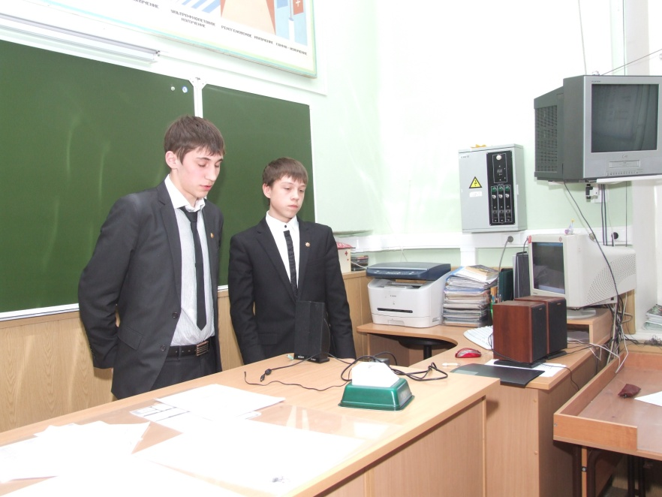

Лидеры олимпиадного движения
Тукова Н.Б.
Быстрицкая И.С.
Портнова Е.Н.
Лапшова О.В.
Ларина Е.А.
Розенберг Алексей
Ширинкин Тимур
Гоголев Сергей
Макаров Дмитрий
Наставники
Шмидт Семён
Быстрицкий Дмитрий
11 класс
10 класс
9 класс

Slide 15








Научно-исследовательская деятельность
415 лицеистов выполняли индивидуальные проекты
Международные конференции
Дипломанты – 21
Участники - 26
51 городская конференция НОУ «Эврика»
Участники – 87
Дипломанты - 75
Всероссийские конференции
Дипломанты – 77
Участники - 81
Региональные конференции
Дипломанты – 21
Участники - 25

Slide 16
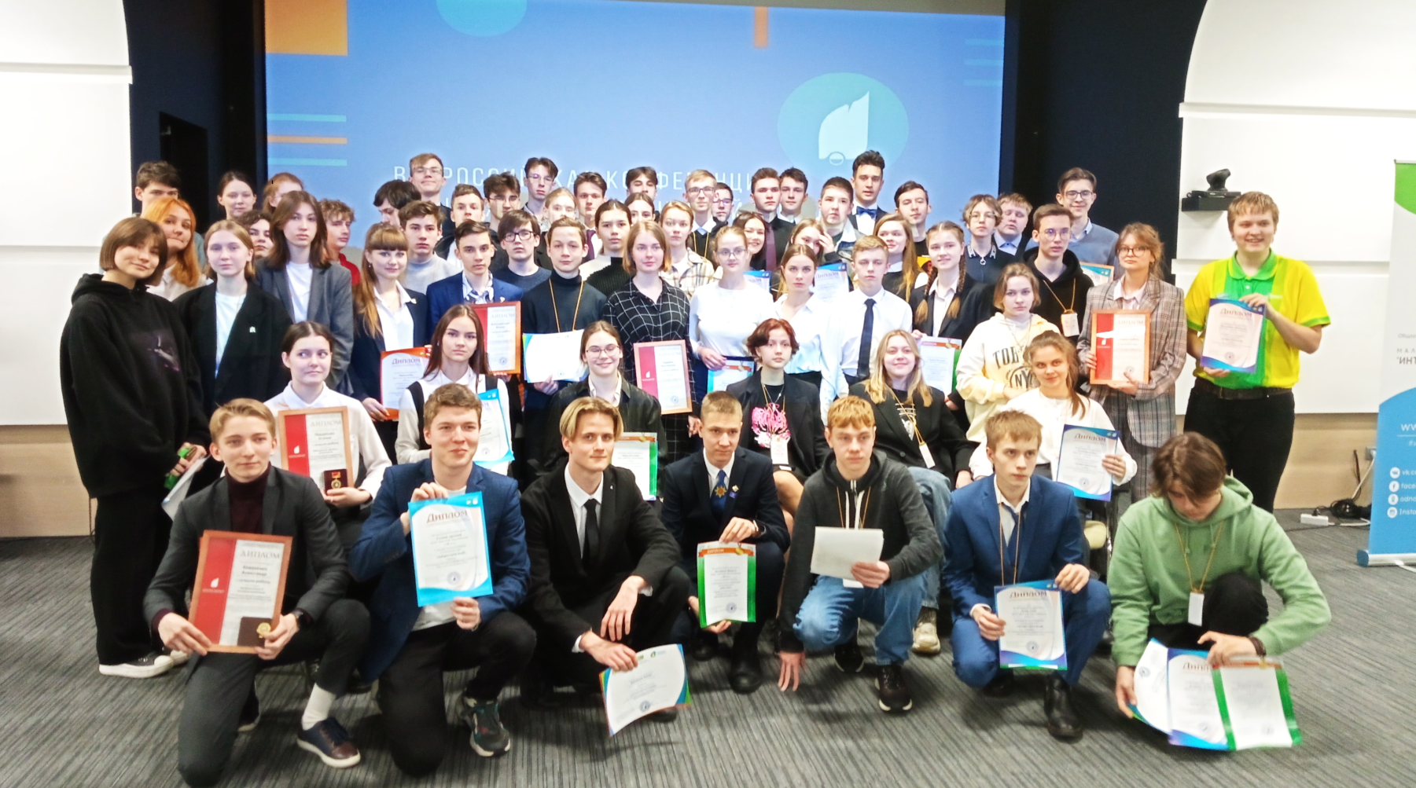
Лидеры научно-исследовательской деятельности
Еделев А.Ю.
Тукова Н.Б.
Венкова С.И.
Быстрицкая И.С.
Быстрова А.В.
Попова Н.Л.
Битюрина В.Ю.
Павловский Иван
Змеевцева Ярослава
Трубина Елизавета
Коломина Ирина
Кукушкин Иван
Устинов Дмитрий
Годяева Екатерина
Касаткин Денис
Якунин Роман
Харламов Андрей
Святова Виктория
Извольский Степан
Наставники
9 класс
10 класс
11 класс

Slide 17
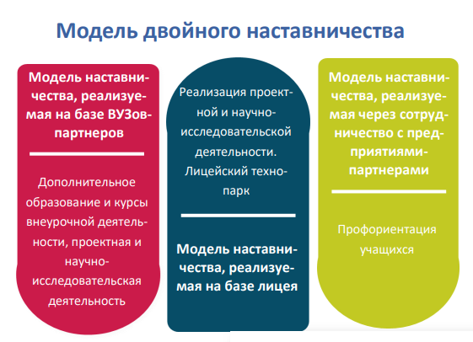

Slide 18








3D моделирование и 3D печать
Цифровой инженер
Лицейский технопарк
Учебная лаборатория нейротехнологиям и физиологии человека
Проекционное черчение
Астрономия
Радиоэлектроника

Slide 19












Сетевое взаимодействие
МРСК

Slide 20
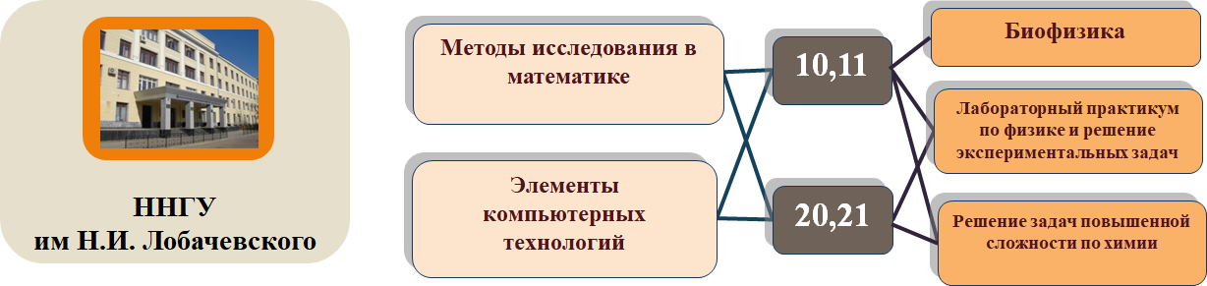
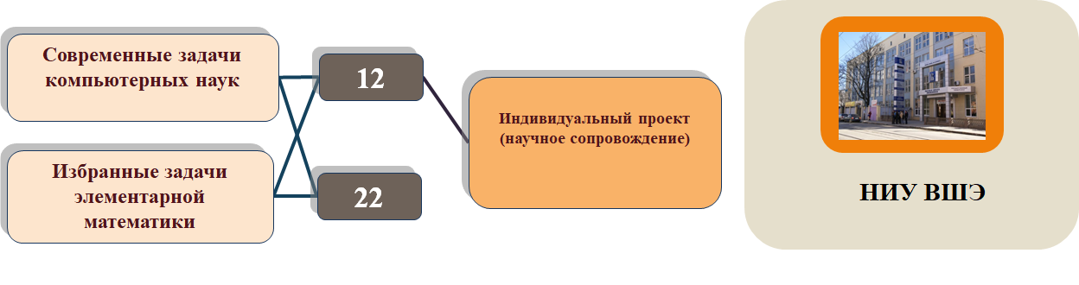

Курсы ведут 6 преподавателей ННГУ, из них 4 к.ф-м.н, 1 д.х.н
Курсы ведут 3 преподавателя ВШЭ, из них 2 к.ф-м.н

Slide 21
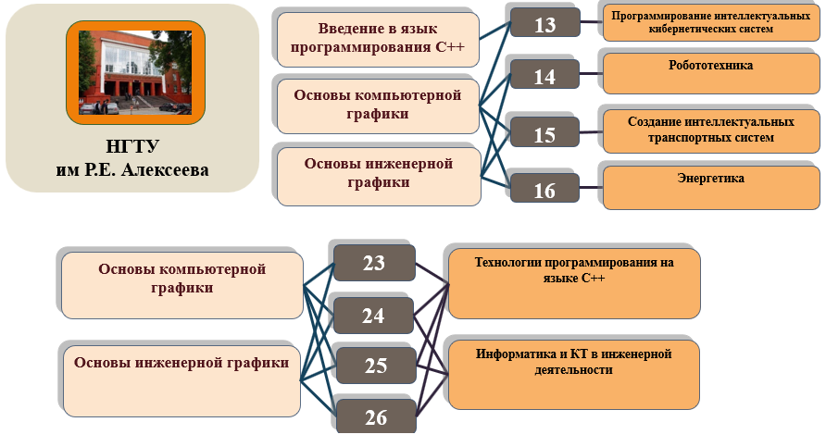
Курсы ведут 8 преподавателей ННГУ, из них 4 к.т.н

Slide 22
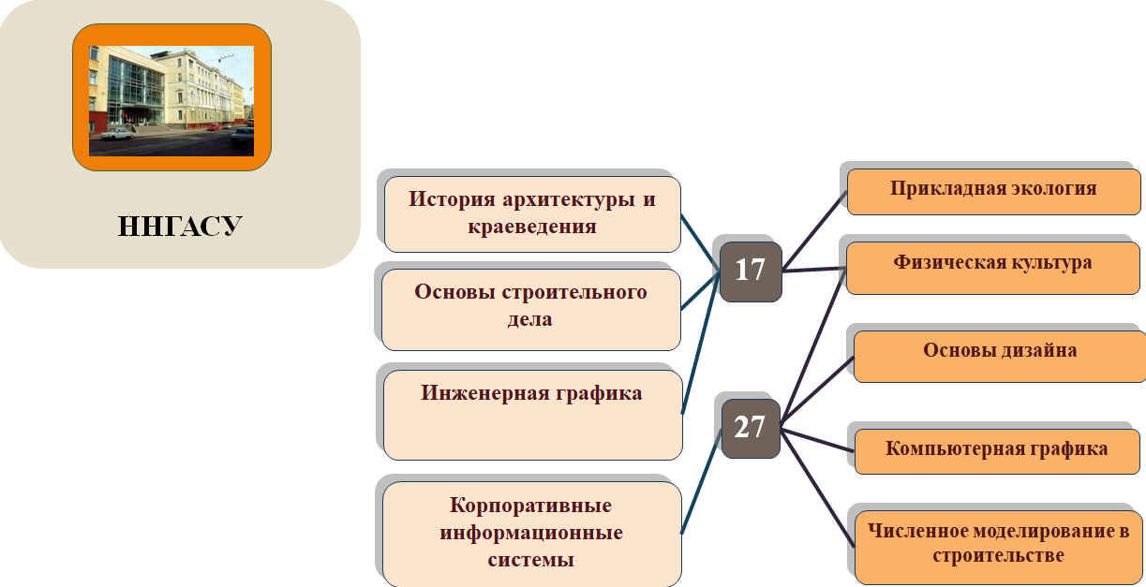

Курсы ведут 7 преподавателей ННГАСУ, из них 3 к.т.н. и 1 к.п.н.

Slide 23
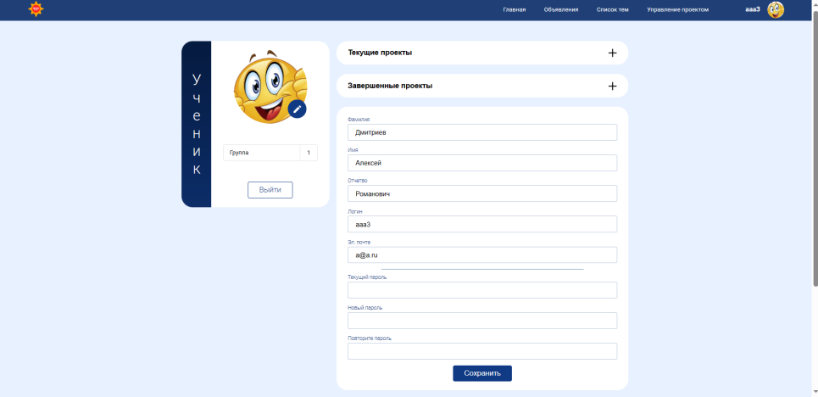
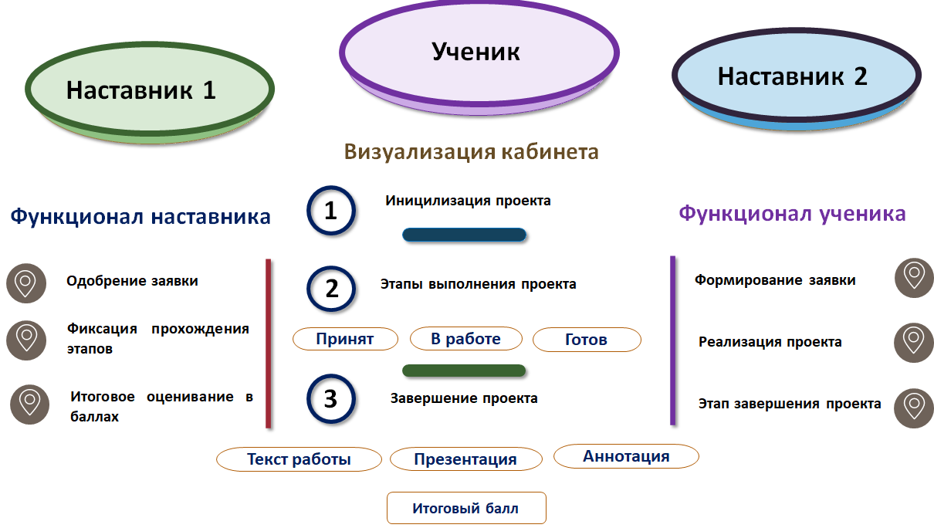
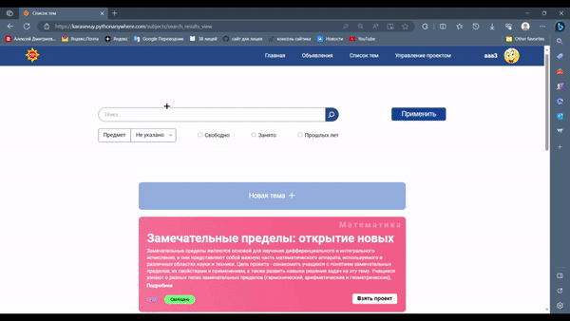
Информационный портал
«Цифровой проектный офис»

Slide 24

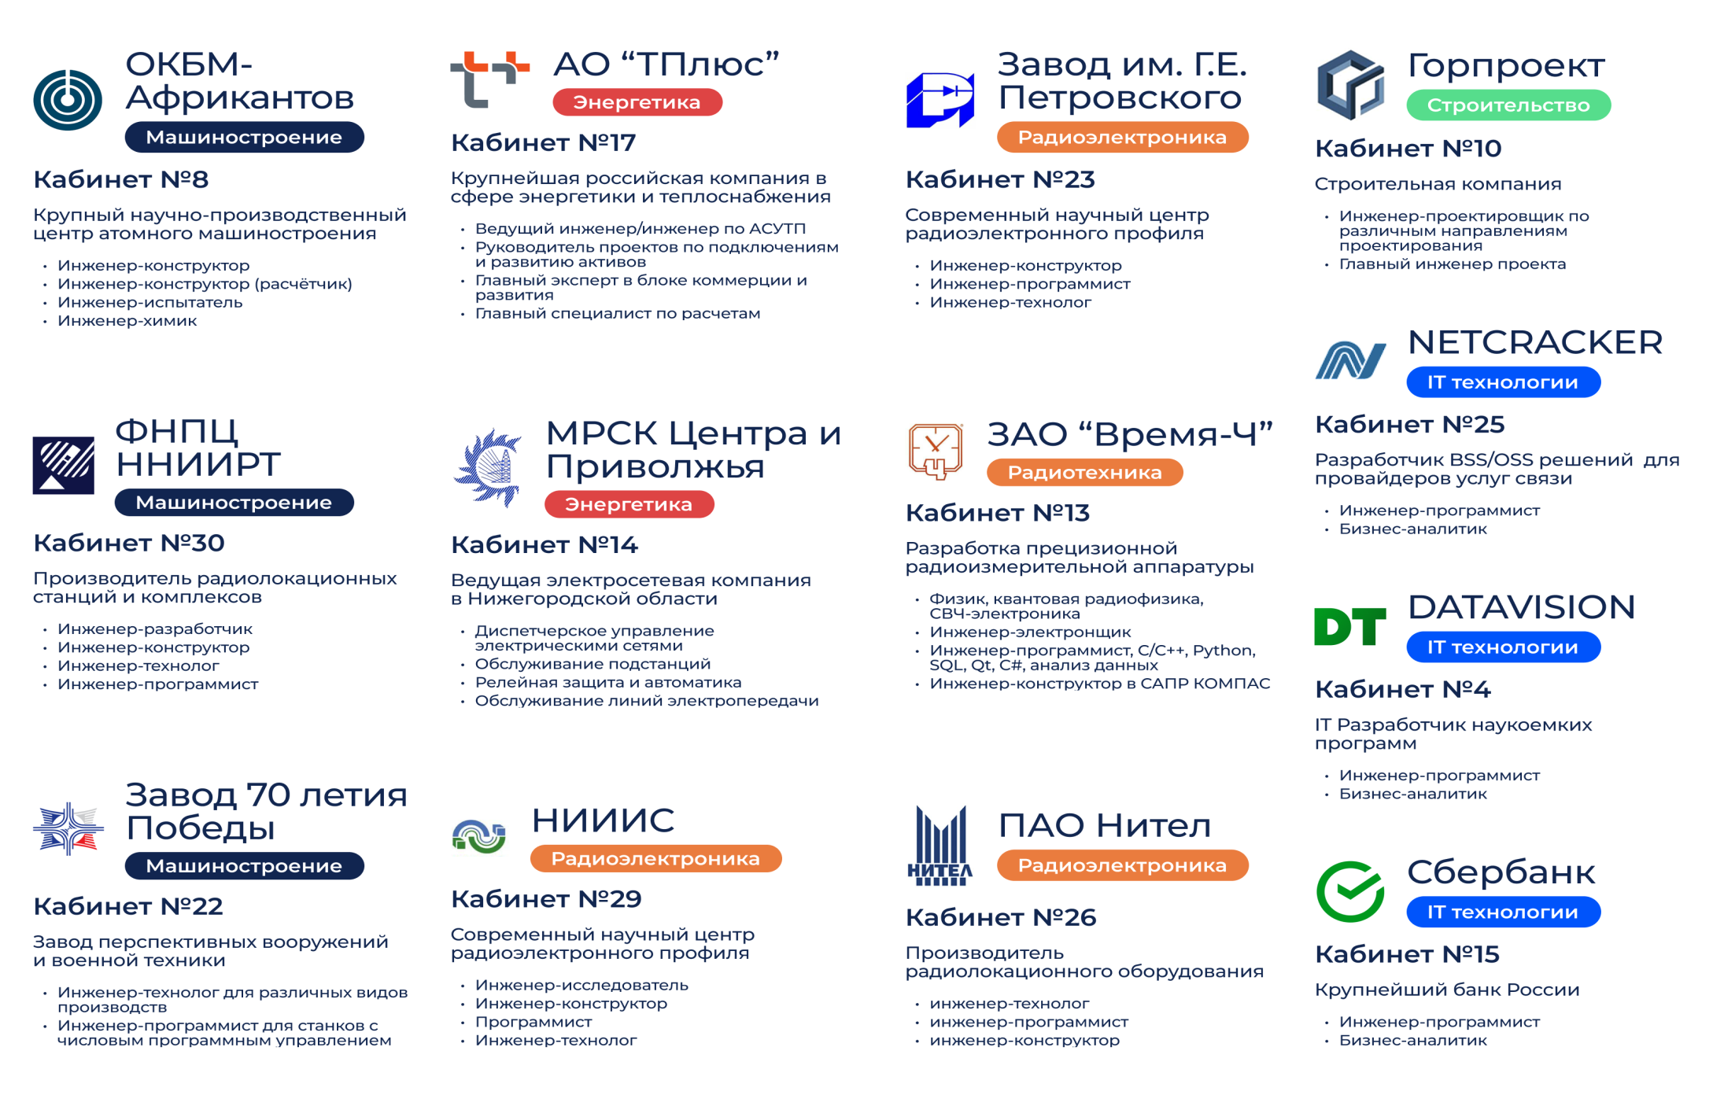

Slide 25
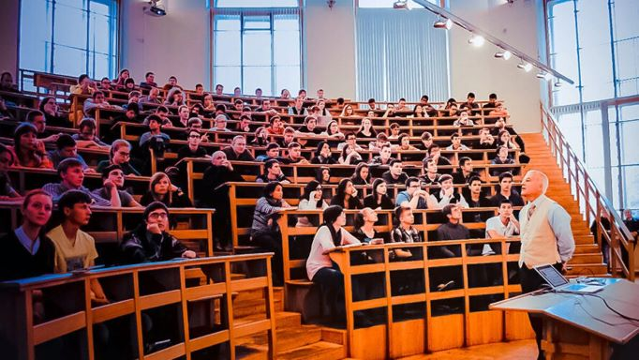



Продолжение образования
Выпуск 208 человек
Поступили в ВУЗ – 202 чел. (97%)
ННГУ
им. Н.И. Лобачевского
НГТУ
им Р.Е. Алексеева
ННГАСУ
НИУ ВШЭ
48 (23%)
38 (18%)
8 (3%)
32 (15%)
60 (29%)
34 (16%)
14 (7%)
21 (10%)
По профилю обучения поступили 176 человек (87 % )

Slide 26




2021
2020
2022
2023
Топ-300 лучших школ России по количеству поступивших в ведущие вузы России - 59 место
Топ-20 лучших школ Приволжского ФО по количеству поступивших в ведущие вузы России – 6 место.
Топ-300 лучших школ России по количеству поступивших в ведущие вузы России - 60 место
Топ-20 лучших школ Приволжского ФО по количеству поступивших в ведущие вузы России – 5 место.
Топ-300 лучших школ России по количеству поступивших в ведущие вузы России - 65 место
Топ-20 лучших школ Приволжского ФО по количеству поступивших в ведущие вузы России – 3 место.

Slide 27
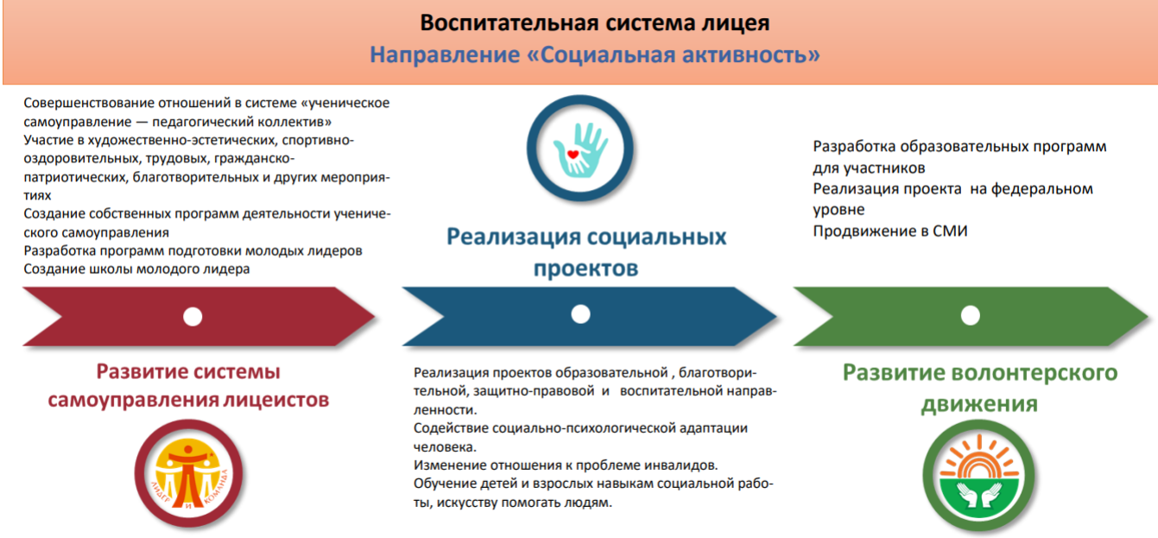
Воспитательная система Лицея

Slide 28
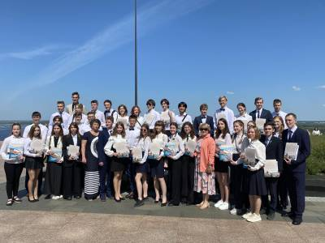

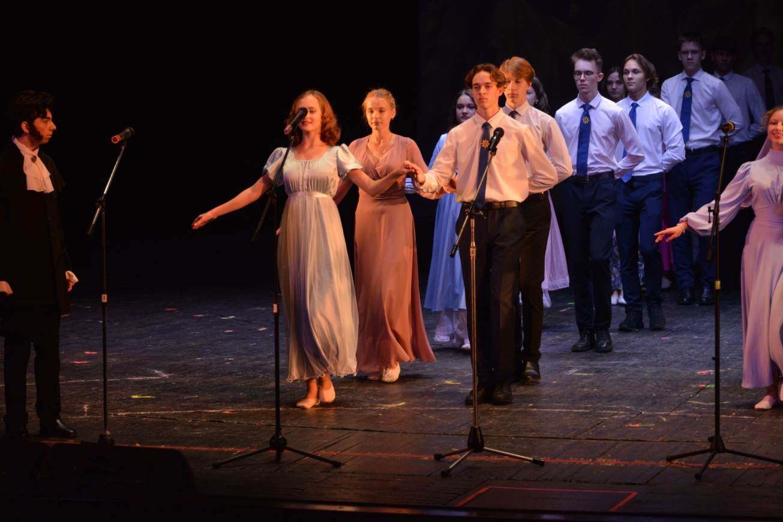
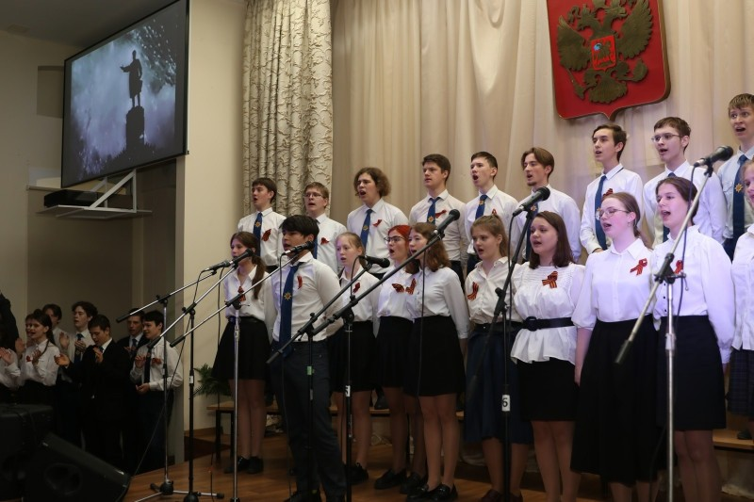

Slide 29

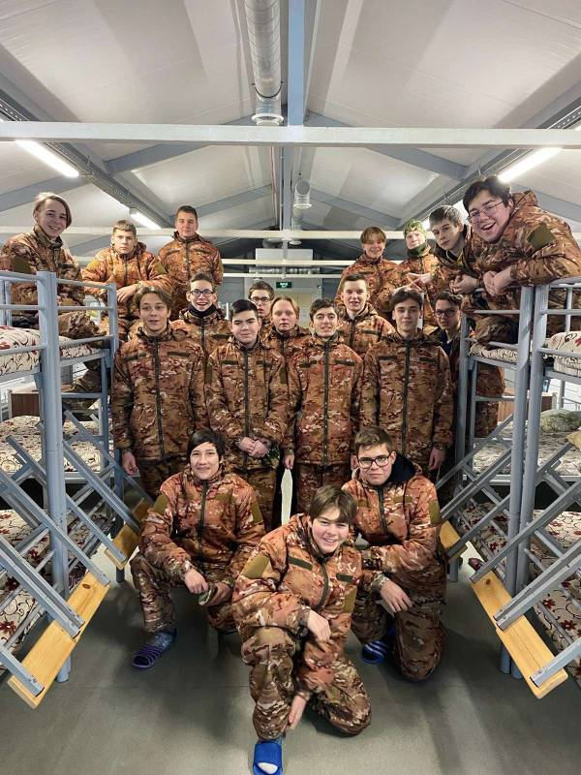
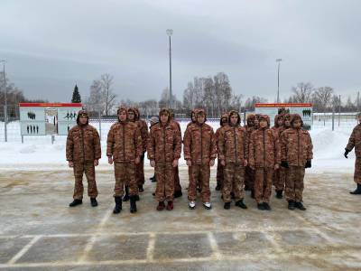
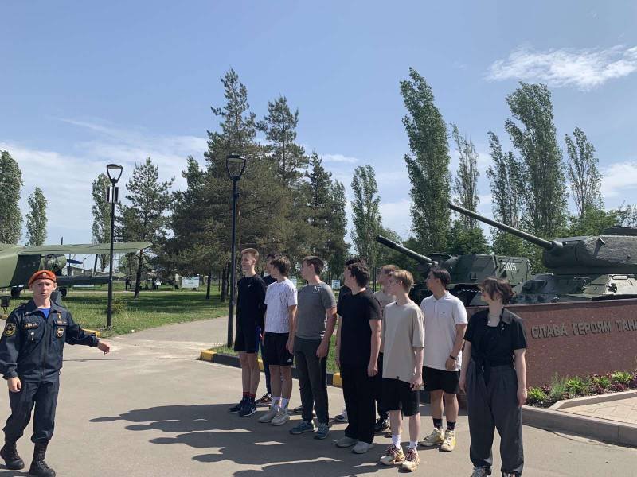

Slide 30
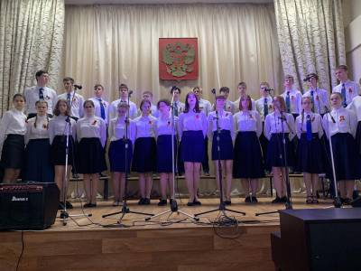

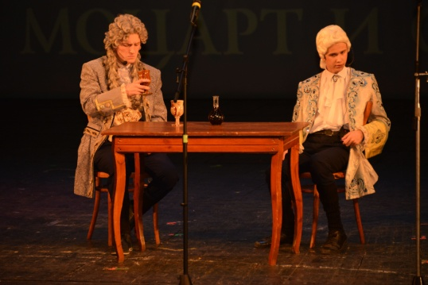
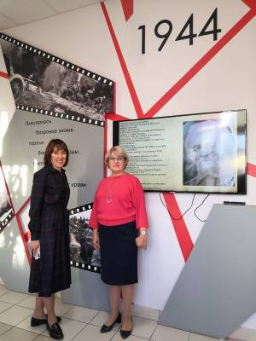
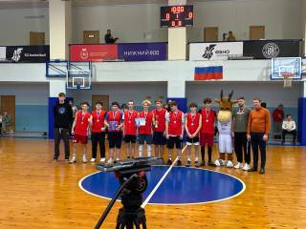
Театральный кружок
Театр Песни
Медиацентр
Воспитательная среда Лицея
Спортивный клуб
Проекционное черчение
Музей
Радиоэлектроника
Медиацентр

Slide 31

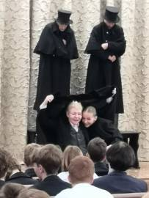
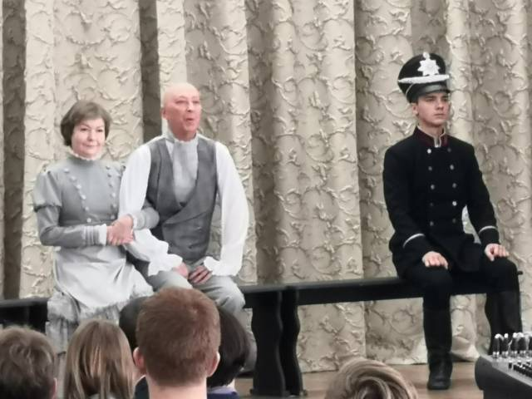
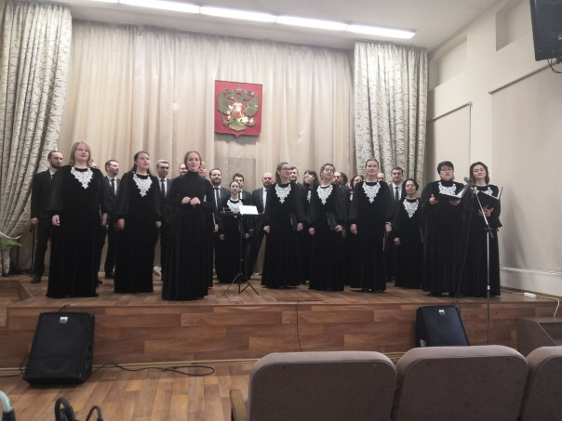

Slide 32

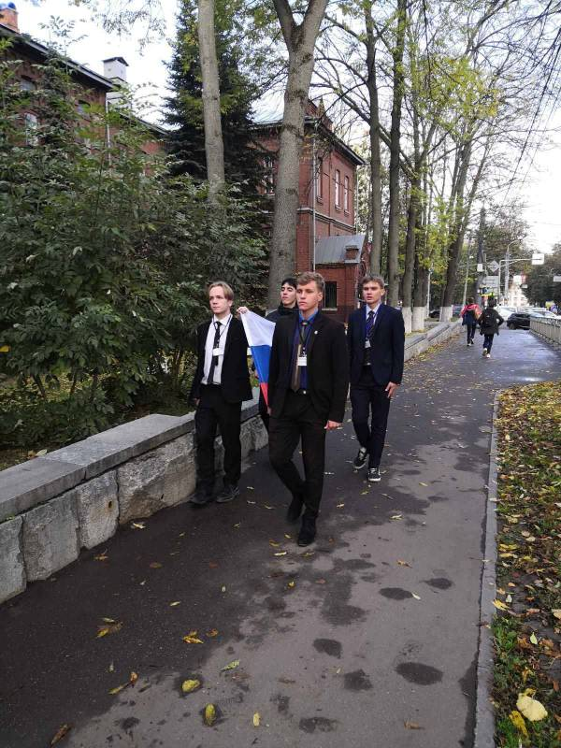
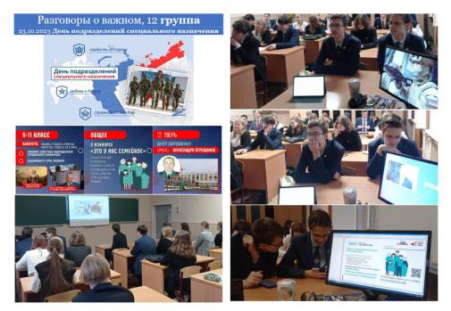

Slide 33
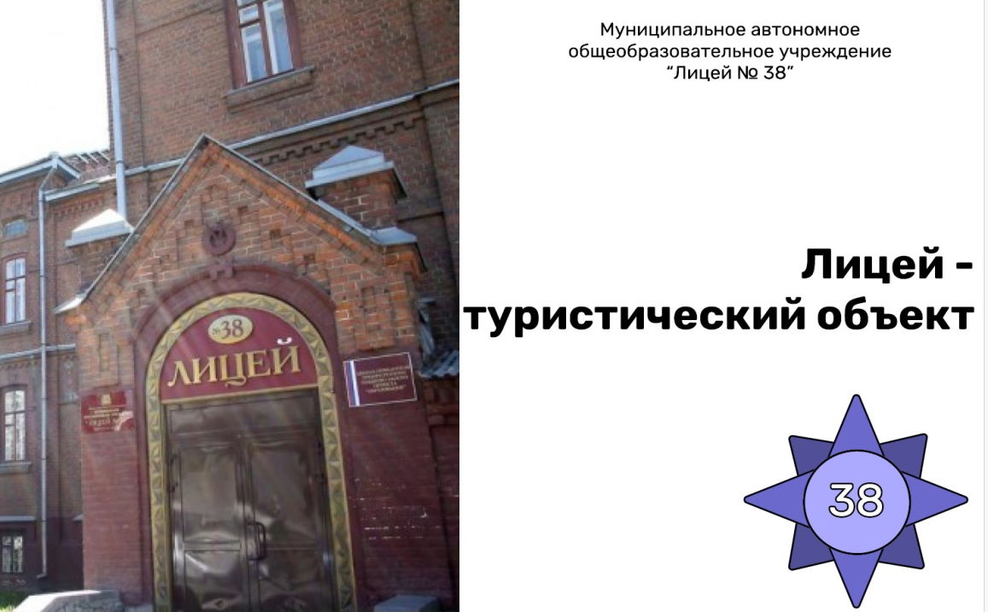
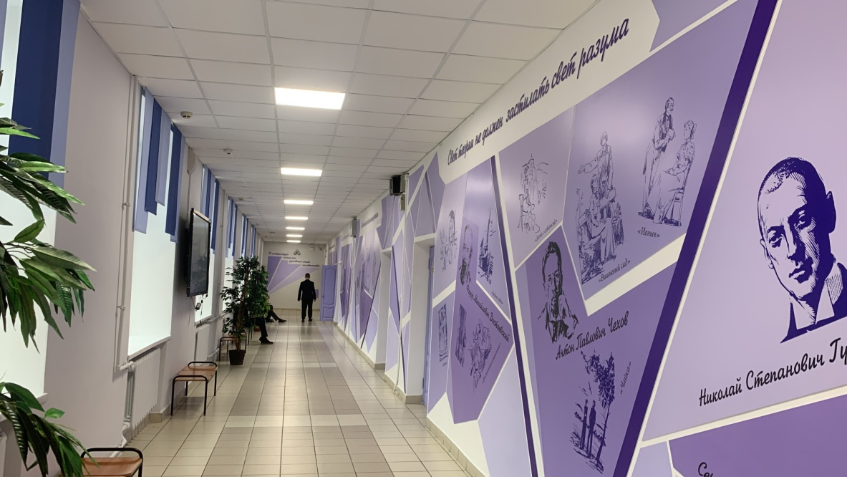
ФИП «Уклад образовательной организации как основа воспитательного процесса»
Проект
«Досуговое пространство»
Проект
«Старый Нижний»

Slide 34
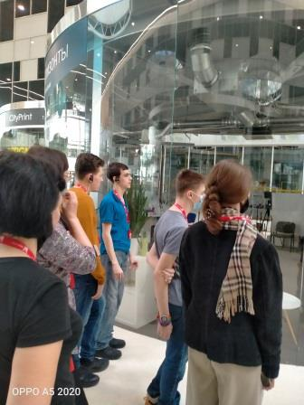
Итоги интеллектуальных и творческих конкурсов
Количество участников - 205
Смотров и конкурсов – 86
Дипломантов - 116
Муниципальный уровень: 41 дипломант
Городской уровень: 35 дипломантов
Региональный уровень: 14 дипломантов
Всероссийский уровень: 12 дипломантов
Межрегиональный уровень: 8 дипломантов
Международный уровень: 6 дипломантов

Slide 35

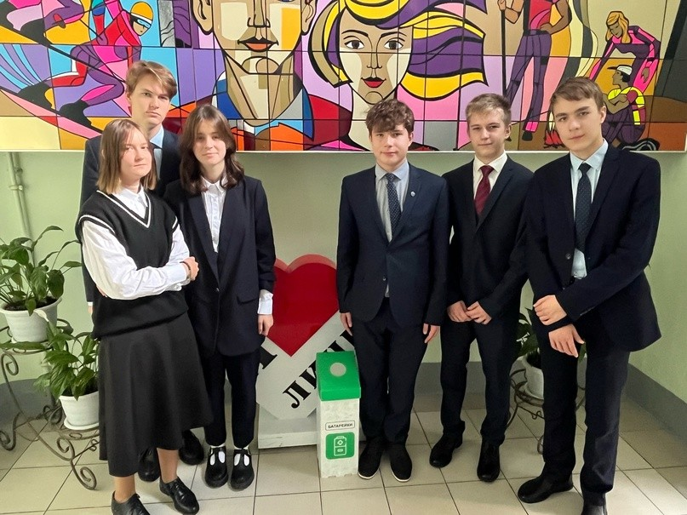
«Движение Первых»
Открытие первичного отделения на базе Лицея 17 января 2023 года
624 участника
Мероприятия:
Участие в акциях, посвященных Дням Единых действий Реализация социальных проектов
Участие в волонтерских проектах «Добро не уходит на каникулы»

Slide 36

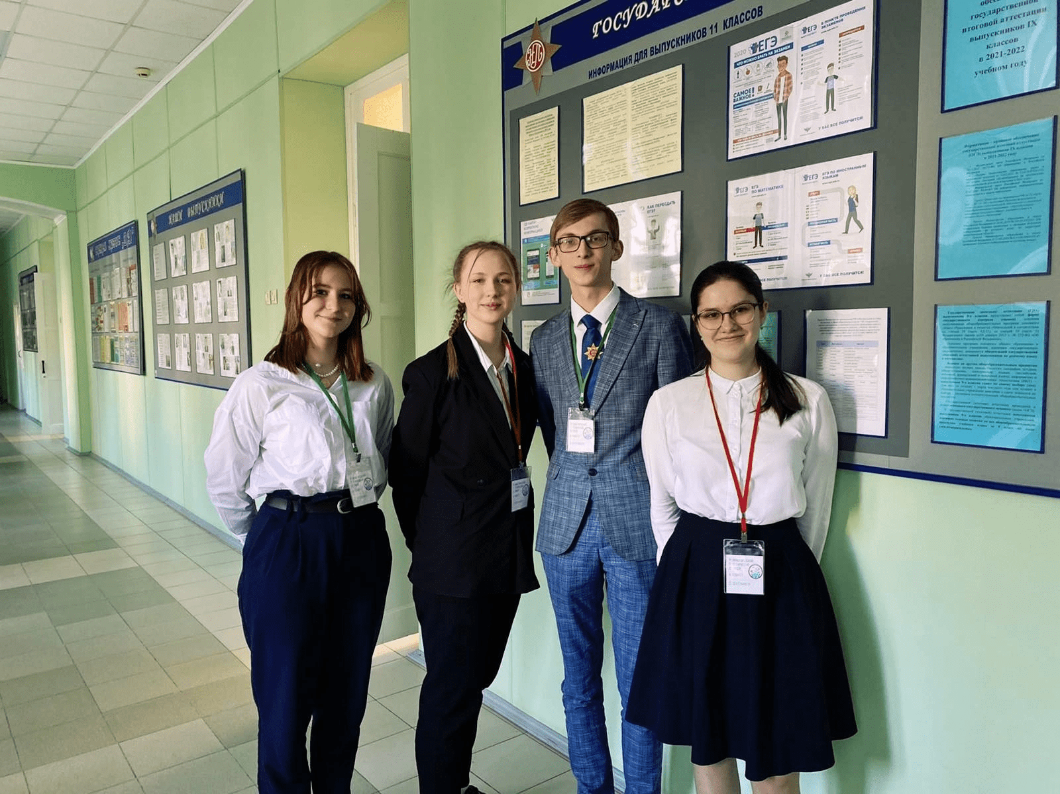
Комитет Инициативной Деятельности
Коллегиальный орган обучающихся с активной жизненной позицией
члены актива – 23 человека
Мероприятия:
Принимают участие в организации праздников и мероприятий в Лицее
Принимают участие в акциях вместе с волонтерами
Организуют и проводят мероприятия по инициативе учащихся

Slide 37

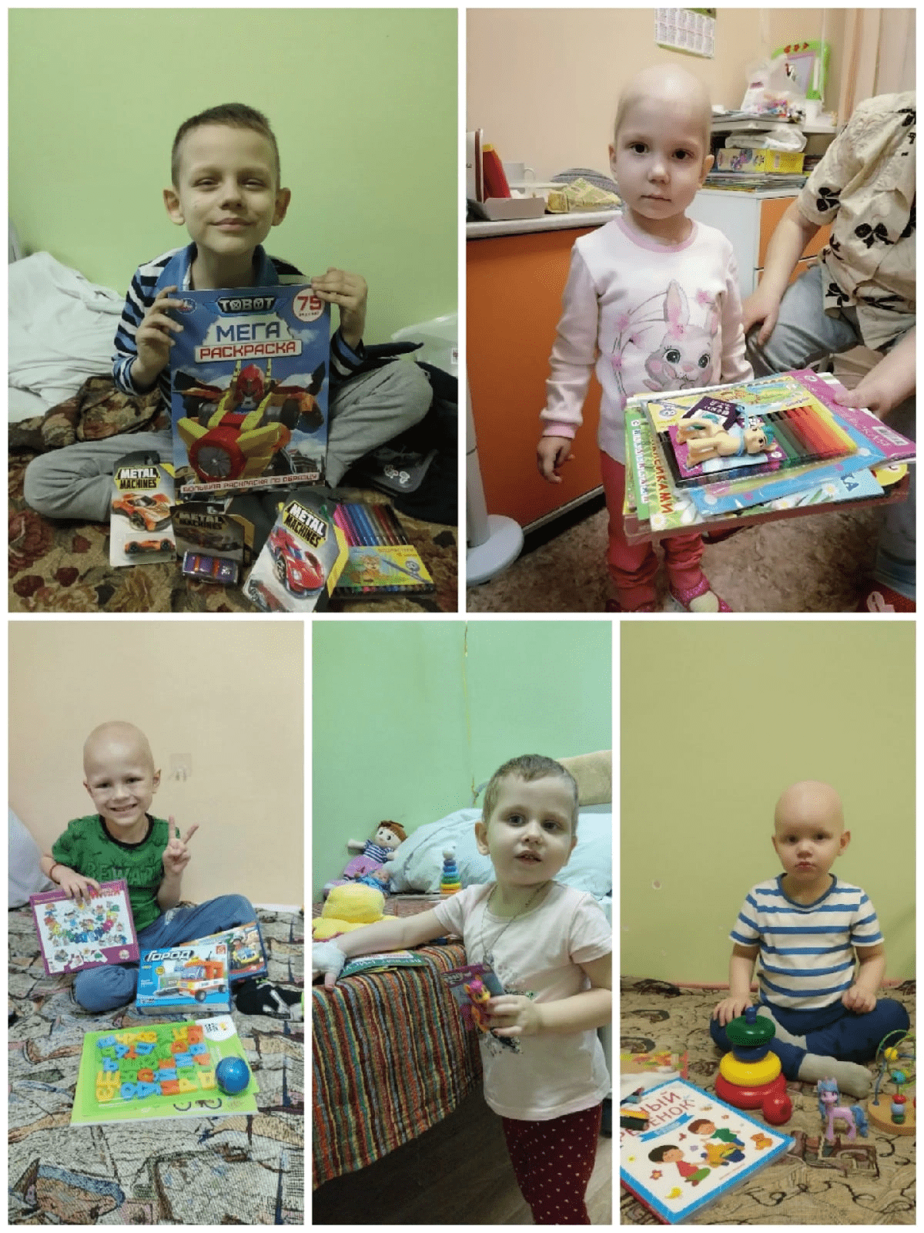
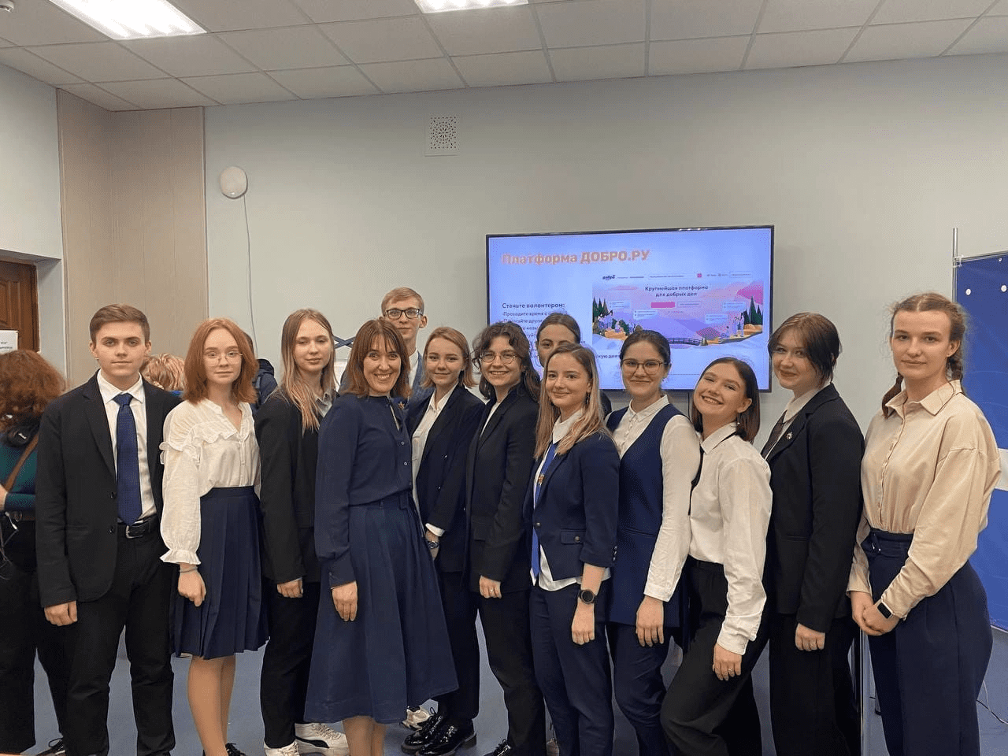
Волонтерское движение
Волонтерская деятельность реализуется с 2017 года
Ежегодная организация и проведение благотворительной акции «Согрей мои ладони»
Участие во Всероссийской акции «Сохраним лес»
Участие в «Уроке Волонтерства»

Slide 38





Цифровая лаборатория по физике и химии
2 класса информатики
5 мобильных класса
Участие в проектах
«Цифровая инфраструктура и цифровая образовательная среда»
239 компьютеров
32 ноутбука
16 нетбуков
Электронный документооборот
28 электронных досок
21 проектор
12 док . камер

Slide 39
2022 год
Награжден Почетным штандартом Губернатора Нижегородской области
2021, 2022, 2023 год
Признан лучшей школой Советского района
2023 год - Благодарность Председателя Законодательного Собрания Нижегородской области.
Дважды награжден премией города Нижнего Новгорода, неоднократно признан лучшей школой г. Нижнего Новгорода (2006, 2015 гг.)
Двукратный победитель конкурса общеобразовательных учреждений в рамках ПНП «Образование» (2008, 2016 гг.)

Slide 40


Подготовка Лицея к
2023-2024 учебному году
из средств Фонда «НТЛ» - 4 385 117,18 руб.:
2 837 850,16 руб.– текущий ремонт помещений
255 631,00 руб. – профилактика и ремонт оборудования
1 291 636,02 руб. – приобретение мебели и оборудования
из бюджетных средств – 5 451 105,81 рублей.
финансирование по проекту "Школа РАН" - 1 000 000,00 руб.

Slide 41
Результаты опроса родителей по определению степени удовлетворенности деятельностью МАОУ «Лицей № 38»

Slide 42
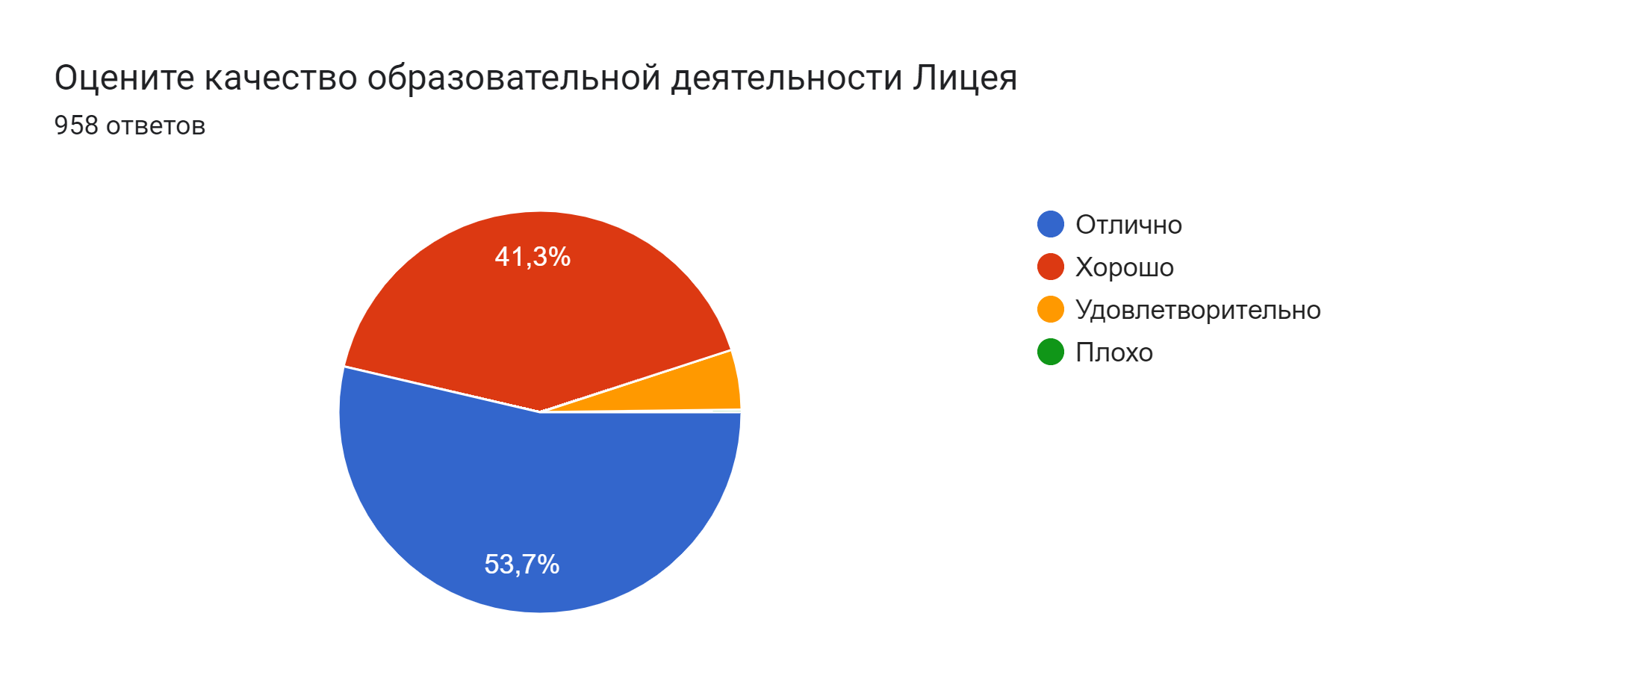
Оценка качества образовательной деятельности Лицея

Slide 43
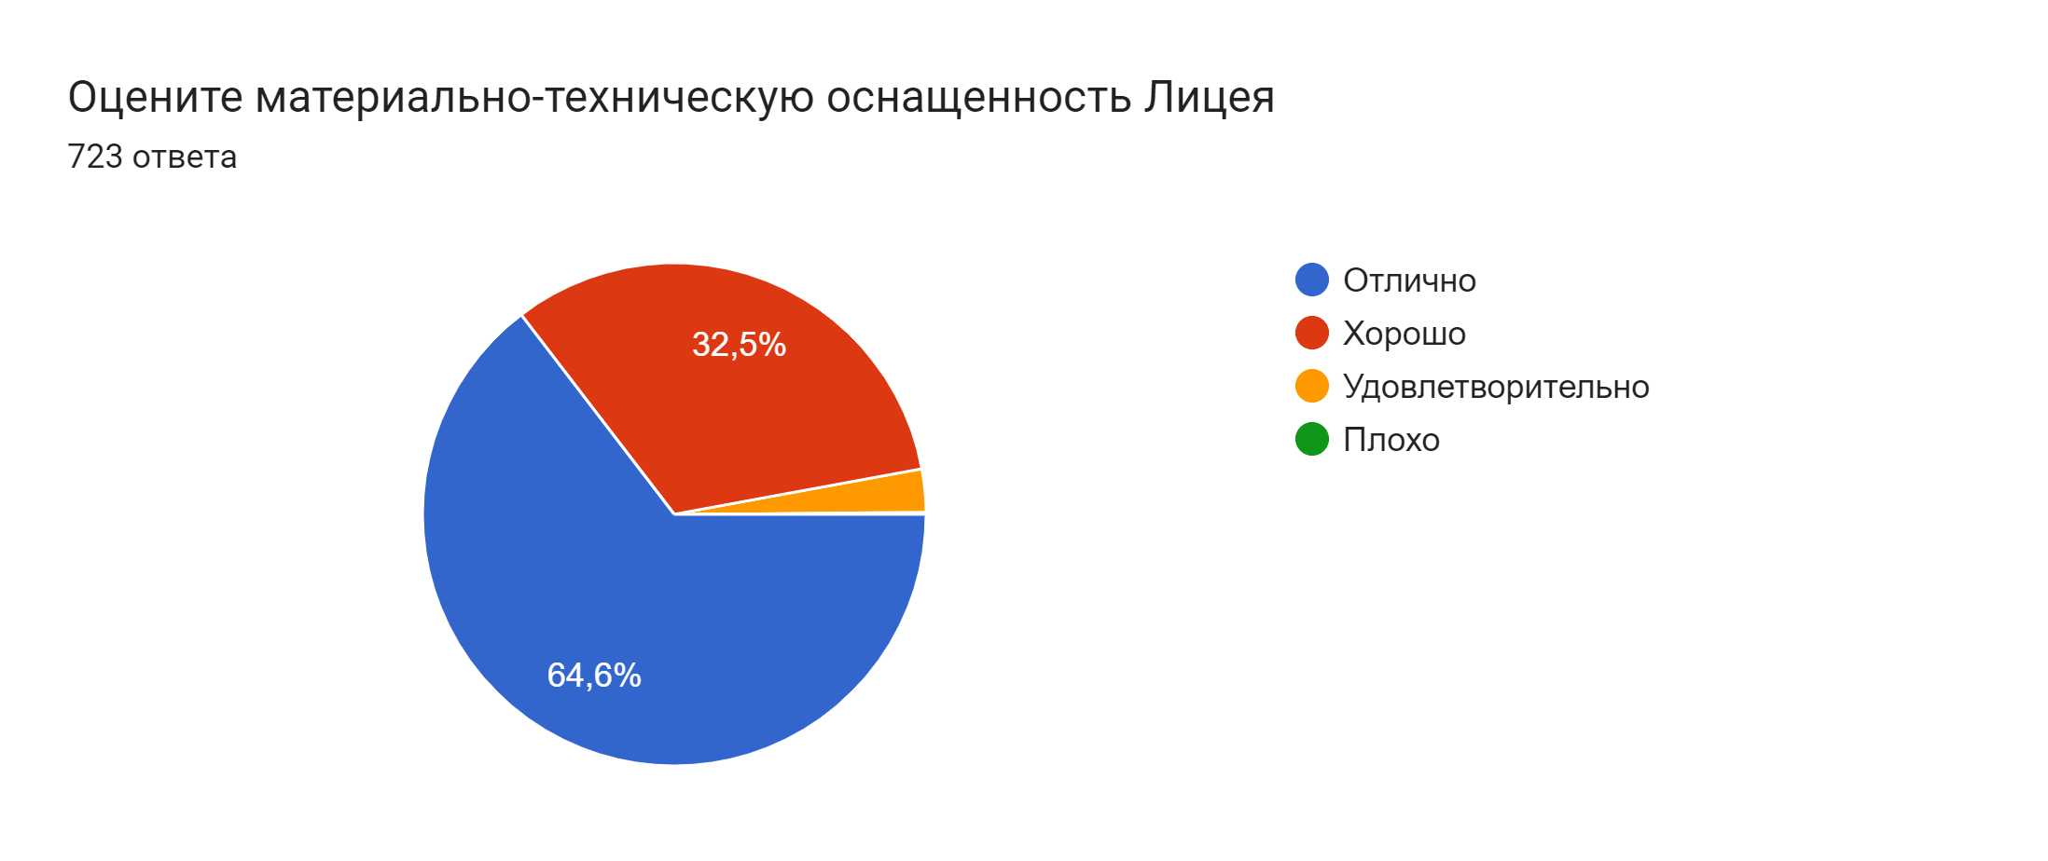
Оценка материально-технической оснащенности Лицея

Slide 44
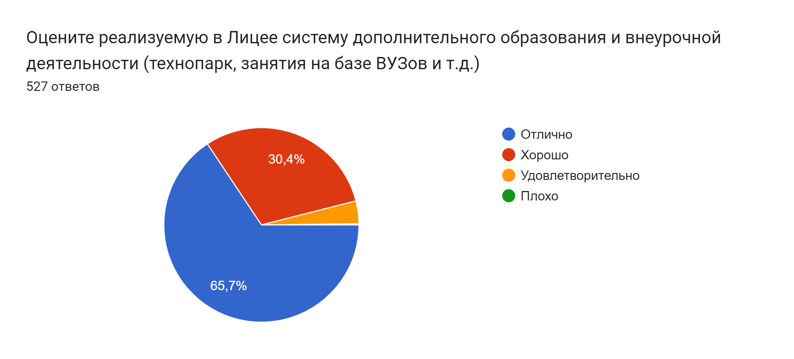
Оценка реализуемой в Лицее системе дополнительного образования и внеурочной деятельности (технопарк, занятия на базе ВУЗов и т.д.)

Slide 45
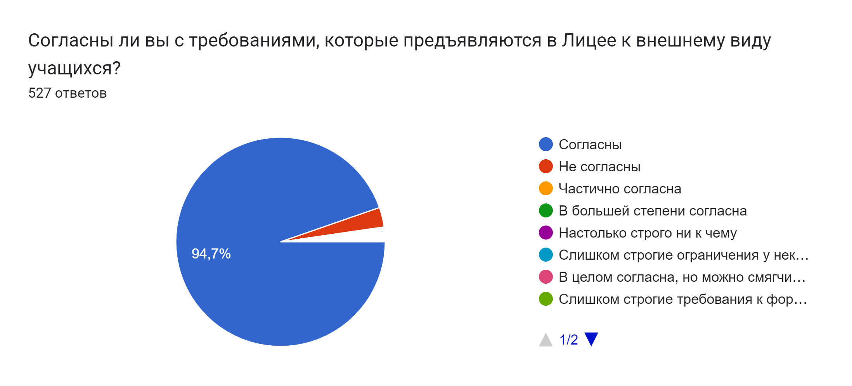
Согласны ли вы с требованиями, которые предъявляются в Лицее к внешнему виду учащихся?

Slide 46

Насколько оправдались Ваши ожидания от обучения ребенка в Лицее?

Slide 47
Задачи развития Лицея на 2023-2024 уч.г.
Продолжить работу по реализации федерального проекта «Базовая школа РАН» и направлениям Концепта развития «Лицей – территория успеха»:
1. Проект «Успех каждого ребенка»
  1.1. увеличить долю проектных и научно-исследовательских работ с привлечением ведущих ученых и работников высшей школы;
  1.2. повысить качество участия во Всероссийской олимпиаде школьников;
  1.3. повысить качество обученности по дисциплинам естественно- научного цикла;
  1.4. продолжить работу с научными организациями и промышленными предприятиями по выявления и обучению талантливых детей, их ориентации на построение успешной карьеры в области науки и высоких технологий;
2. Проект «Цифровая образовательная среда лицея»
2.1. расширить область применения цифровых образовательных ресурсов в образовательном процессе для реализации дистанционного и сетевого обучения;
2.2. продолжить работу в рамках федерального проекта «Цифровая образовательная среда» и «Цифровая инфраструктура»;
2.3. осуществить переход на новый информационный портал ГИС «Моя школа»
2.4. провести апробацию информационного портала «Проектный офис» с целью систематизации проектной и исследовательской деятельности;
2.5. разработать модель ресурсного центра IT технологий.
3. Проект «Учитель будущего»
  3.1. продолжить работу «Школы цифрового педагога», как средства повышения цифровой компетенции учителя;
  3.2. обеспечить научно-методическое сопровождение обновления содержания и реализации федеральных государственных образовательных стандартов;
  3.3. продолжить работу по повышению квалификации педагогов с целью освоения, использования фундаментальных и прикладных знаний, современных технологий, развития у обучающихся умений проектной, исследовательской деятельности в соответствии с приоритетами Стратегии научно-технологического развития страны;
  3.4. обеспечить участие педагогов в конкурсах профессионального мастерства
4. Проект «Социальная активность»
  4.1. увеличить количество учащихся, охваченных волонтерской деятельностью;
  4.2. создать условия для развития социальной активности учащихся через участие в различных творческих конкурсах и социальных проектах;
  4.3. увеличить охват учащихся общественно – коллективной деятельностью через участие в детских объединениях.

Slide 48
От успеха в лицее к успеху в жизни

